Slide 1
На чём писали в древности и изобретение бумаги
Занятие по информационной грамотности для учащихся 5х классов

Slide 2
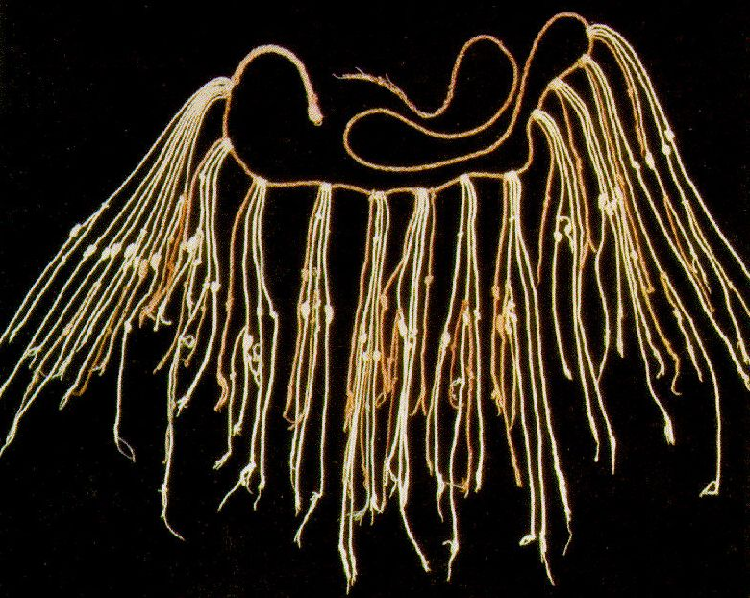
На чём писали в древности
Узелковое письмо

Slide 3
Узелковое письмо

Slide 4
Узелковое письмо

Slide 5
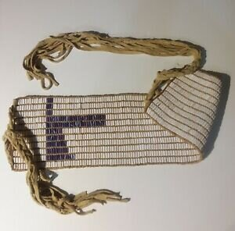
Вампум

Slide 6
Вампум

Slide 7
Пещера Альтамира

Slide 8
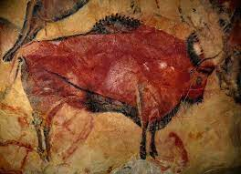
Пещера Альтамира

Slide 9
Пещера Альтамира

Slide 10
Капова пещера. Башкирия

Slide 11
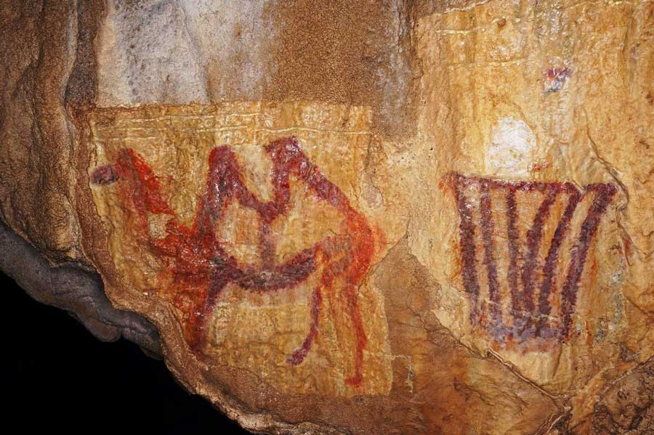
Капова пещера. Башкирия

Slide 12
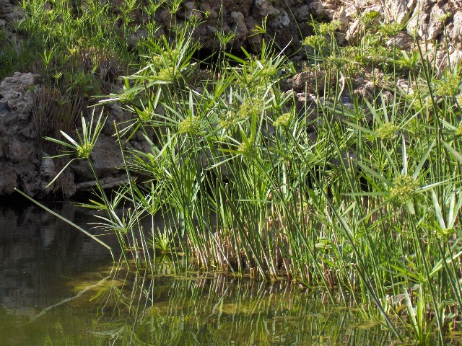
Папирус (растение)

Slide 13
Папирусные свитки

Slide 14
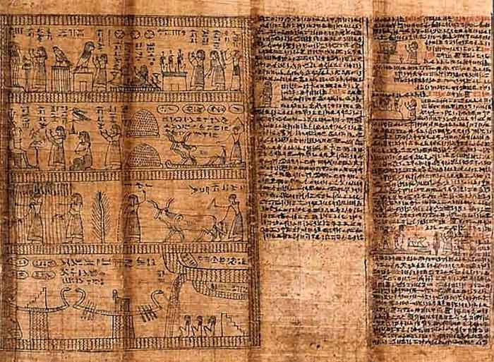
Папирусные свитки

Slide 15
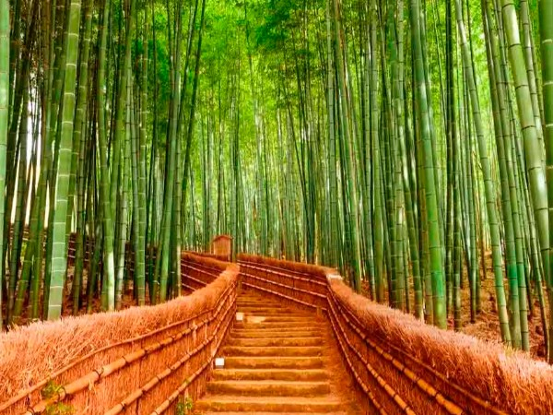
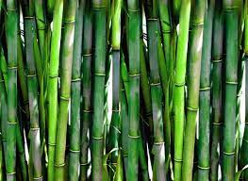
Бамбук

Slide 16
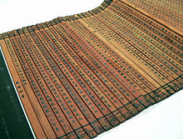
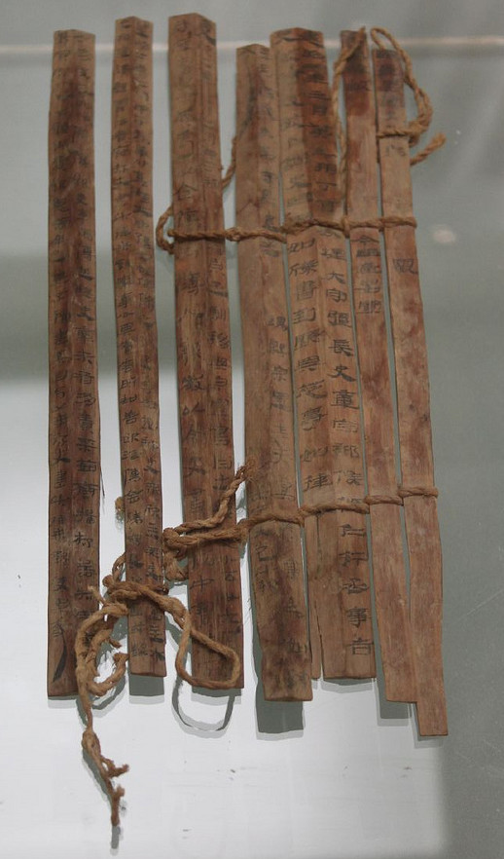
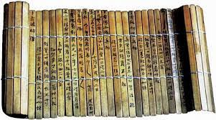
Бамбуковые книги

Slide 17
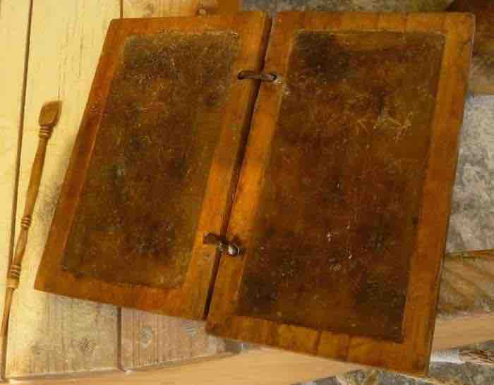
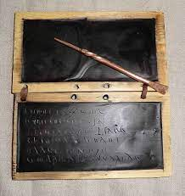
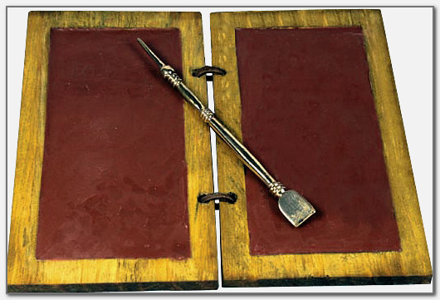
Церы

Slide 18
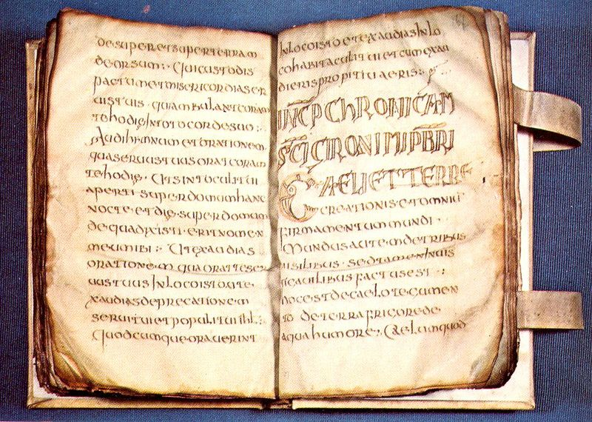
Пергамент

Slide 19
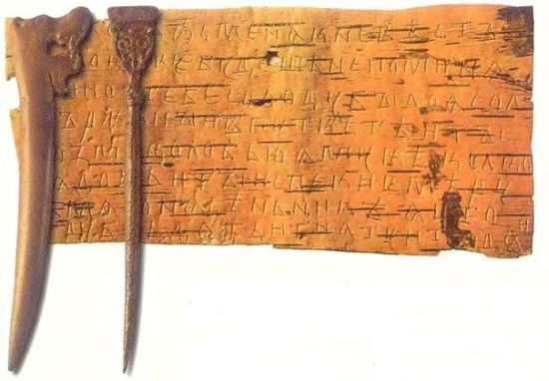
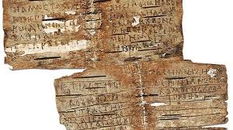
Берестяные грамоты

Slide 20
Цай Лунь

Slide 21
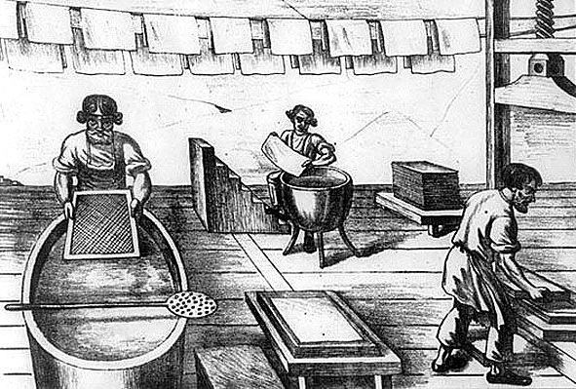
Изготовление бумаги

